Slide 1
ResNet整理メモ

Slide 2
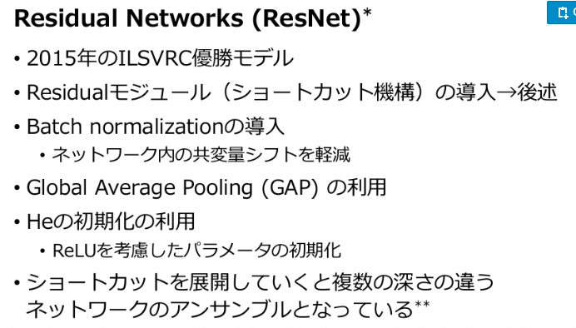
https://www.slideshare.net/ren4yu/ss-145689425

Slide 3
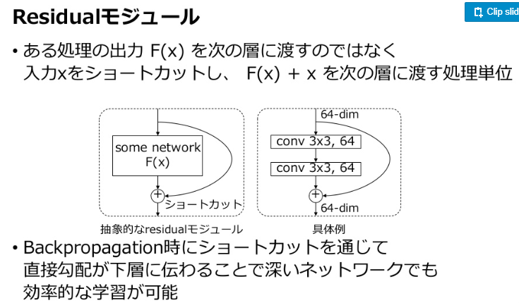

Slide 4
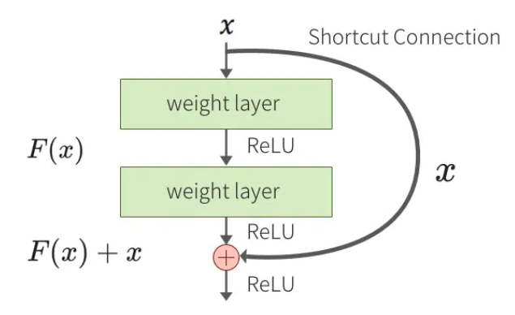
残差ブロックの導入
勾配消失の対策としてよく上げられているのはResNet
「ある層で求める最適な出力を学習するのではなく、層の入力を参照した残差関数を学習する」ことで最適化しやすくしている
ResNetでは、Shortcut Connectionというパスを追加して、残差ブロックという構造にする。

Slide 5
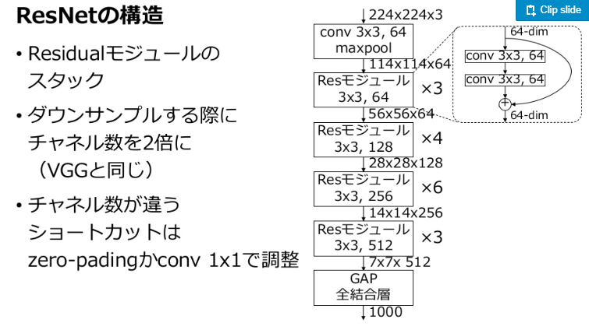

Slide 6
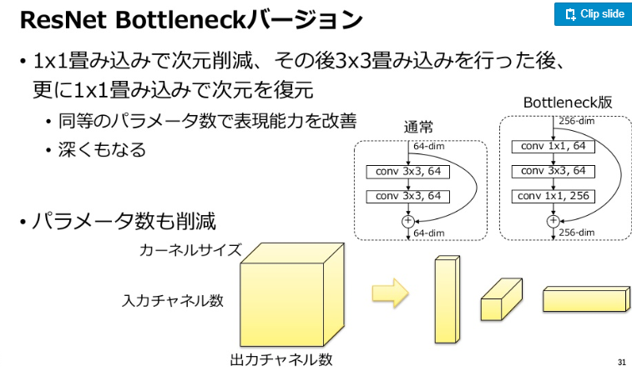

Slide 7
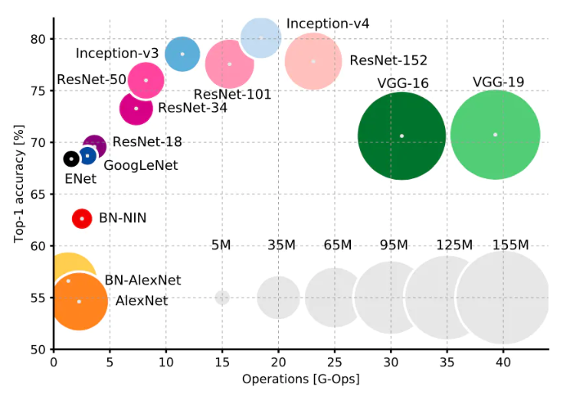
参考：スピードと精度
https://qiita.com/skyzhao/items/7f23962d9cfac51328d3

